Slide 1
LED Matrix Game Play and Information Project Plan
오픈소스기초설계 (가)반 6팀
백성준, 이지훈, 이수현

Slide 2
프로젝트 목표
게임플레이와 더불어 날씨와 시간관련 정보도 제공할 수 있는 시스템 구현
LED Matrix 출력을 통해 플레이 할 수 있는 게임들을 구현
Bricks-breaker game
Dodger game
닉네임 입력을 통한 점수 기록 저장
날씨 및 시간 정보 제공
음성인식을 통한 입력
LED Matrix와 스피커를 통한 날씨 및 시간정보 출력
게임플레이 중 현재 시간 및 게임 플레이 시간 제공
다양한 입력 방식 활용, 사용자가 원하는 입력방식 선택
거리감지센서를 통한 입력
키보드를 통한 입력
마이크를 통한 입력

Slide 3
배경과 동기
게임플레이 + 시간 및 날씨 정보 제공
게임을 하지 않을 때도 사용할 수 있도록 하여 활용성을 높일 수 있을 것 같다는 생각을 하였다.
초소형 컴퓨터인 점을 고려하였을 때, 한가지 기능만 수행하기보단 두가지 이상의 기능을 수행한다면 좋을 것 같다고 생각을 하였다.
게임플레이 중 게임을 진행한 시간과 현재시간을 확인하면서 유저가 스스로 플레이타임을 조절할 수 있도록 하였다.
게임플레이
LED Matrix 출력을 활용할 수 있는 선택지 중에, 추억의 고전게임을 구현하는 것이 잘 어울러 진다는 생각을 하였다.
하지만 기본적인 고전게임 플레이와는 다르게 다양한 입력을 활용하여 차별성을 둔다면 플레이하는 유저가 지루하지 않게 게임을 할 수 있을 것이라는 생각이 들었다.
입력 방식
거리감지센서 – 게임에 활용도가 높은 센서는 아니지만 오히려 그 점이 더욱 신선함을 제공할 수 있을 것이라는 생각이 들었다.

Slide 4

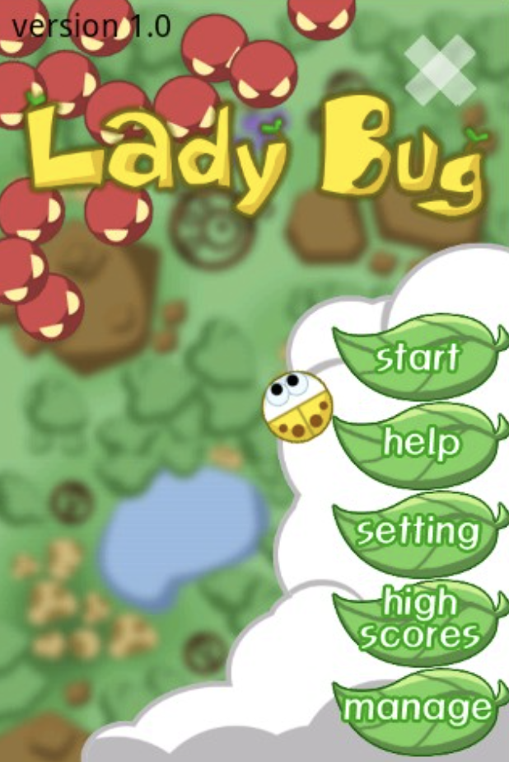
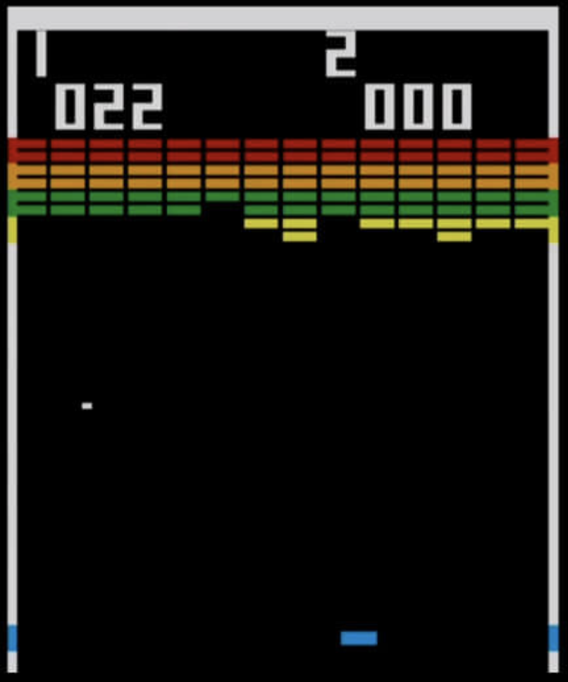

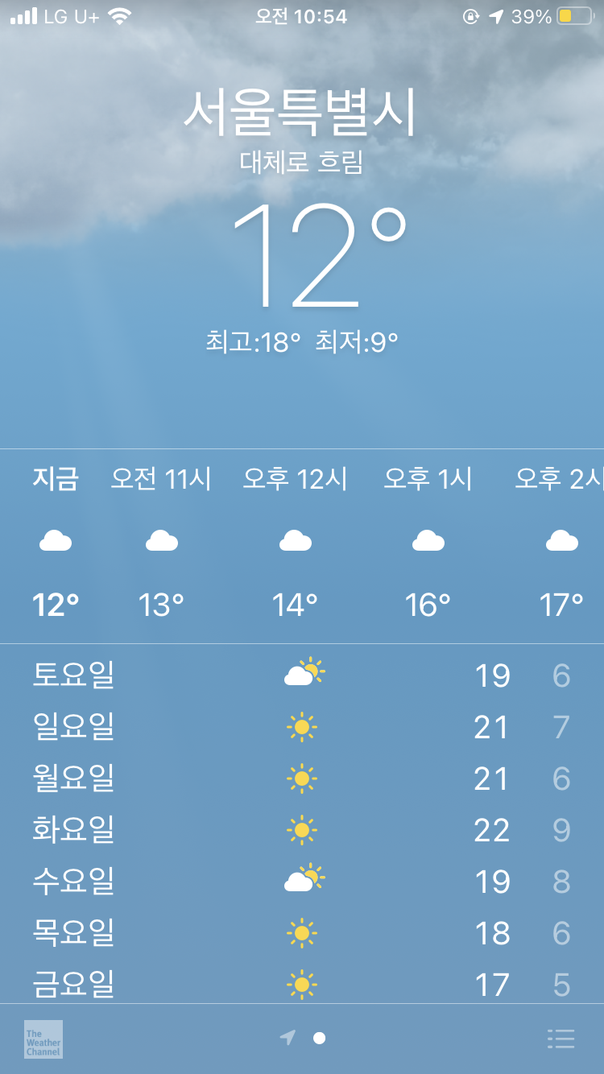
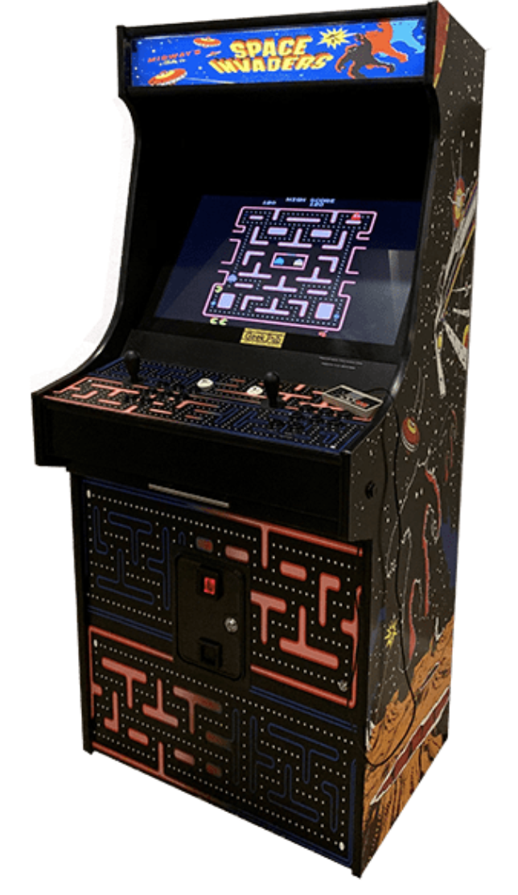
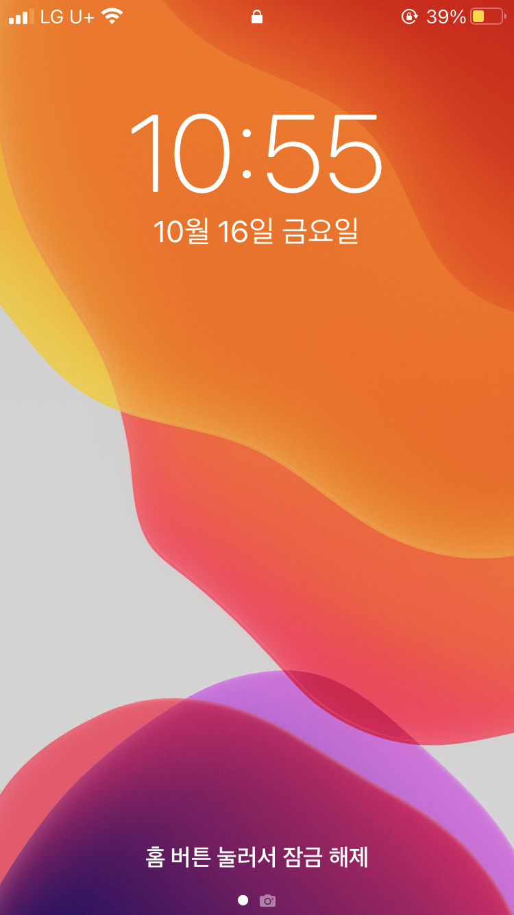
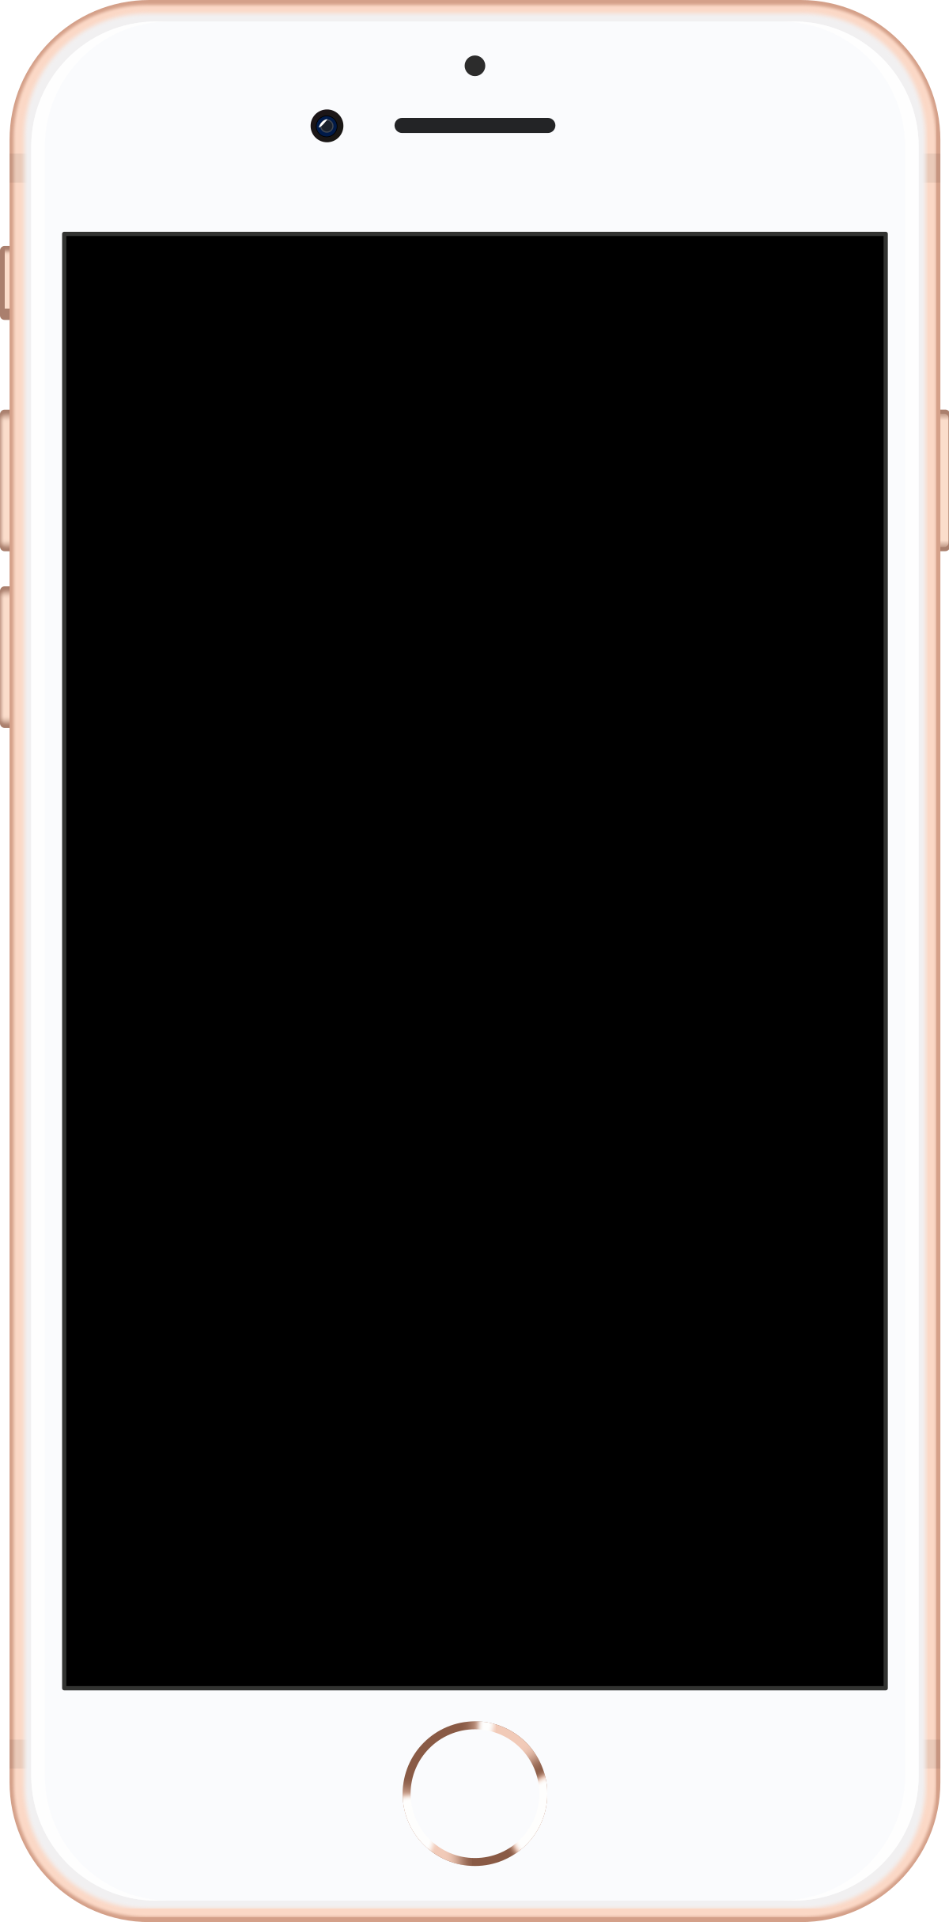
유사 제품 및 유사 서비스 조사
스마트폰 모바일 게임
슈퍼펭귄, 레이디 버그
날씨 및 시간 정보 제공
아이폰 기본 앱
고전게임
Bricks Breaker Game, Dodger Game
사용되는 하드웨어
스마트폰, 오락실 게임기

Slide 5
프로젝트에 사용할 오픈 소스들
게임 소스코드
Brick-Breaker-Pygame - https://github.com/Playjasb2/Brick-Breaker-Pygame
Dodger Game 1 - https://github.com/vyahello/racing-game
Dodger Game 2 - https://inventwithpython.com/pygcurse/demo_dodger.py
날씨 및 시간
https://github.com/JosephSamela/led-matrix-weatherstation/blob/master/weatherstation.py
https://github.com/GeekyTim/PiClock
음성인식
Google STT - https://developers.google.com/assistant/sdk/guides/service/python/

Slide 6
팀원 역할과 일정
공동 역할
기본적인 게임 오픈소스 코드 분석 및 활용
라즈베리파이와 RPi.GPIO 모듈을 활용하여 LED Matrix 로 출력
백성준
거리감지센서를 활용한 입력 구현 및 이를 게임에 적용
이지훈
키보드 입력과 오디오 입출력 환경 구현
Google STT 활용하여 음성인식 센서 작 동 및 음성 입력 활성화
이수현
날씨 및 시간 정보 LED Matrix 출력 구현

Slide 7
프로젝트 차별성 및 평가기준
차별성
게임플레이 중에 플레이시간과 현재 시간을 확인할 수 있어 유저가 스스로 플레이하는 시간을 조절할 수 있도록 해준다.
게임플레이에 거리감지센서와 같이 새로운 입력방식을 활용하여 신선함을 제공한다.
게임을 플레이하지 않을 때에도 시간 및 날씨정보를 상시적으로 확인할 수 있도록 하여 활용성을 높인다.
평가기준
센서를 통한 입력이 잘 이루어지고 게임에 매끄럽게 적용되는가?
게임플레이 입력 중 음성입력과 게임화면 출력 중 음성출력이 동시적으로 잘 이뤄지는가?
전체적인 시나리오 구성이 계획하였던 데로 잘 이루어 졌는가?
(메인화면에서 기능 선택 후 게임 플레이 및 스코어보드 출력까지)

